Slide 1


V Međunarodna konferencija
„BEZBJEDNOST SAOBRAĆAJA U LOKALNOJ ZAJEDNICI“
V International conference
„ROAD SAFETY IN LOCAL COMMUNITIES“
„LOKALNA BAZA“
PODATAKA O OBELEŽJIMA BEZBEDNOSTI SAOBRAĆAJA
„Localis – CMV“ Road Safety Database
Dr Dragoslav KUKIĆ, AMSS – Centar za motorna vozila
Darko PETROVIĆ, AMSS – Centar za motorna vozila
Milan BOŽIĆ, AMSS – Centar za motorna vozila
27 - 28. oktobar 2016. godine, Banja Luka

Slide 2


Skupovi podataka
1.
SN
PUTEVI
STAVOVI
INDIKATORI „SPI“
Identifikacija PROBLEMA
Učesnici u SN
2.
3.
4.
5.
6.

Slide 3

Izgled aplikacije – izbor modula
1.
2.
3.
4.
5.
6.

Slide 4
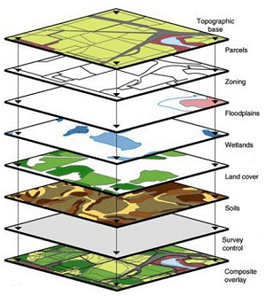
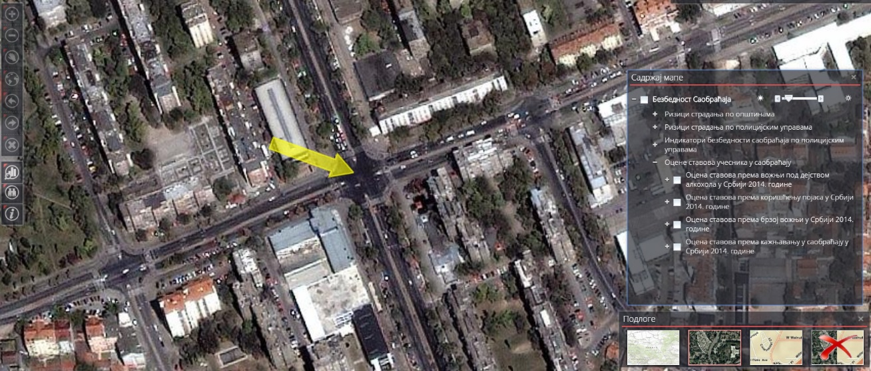
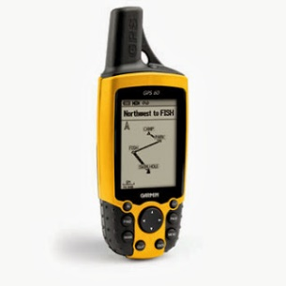

1.
i
2.
Skupovi podataka
Apsolutni pokazatelji (broj i posledice saobraćajnih nezgoda – stepen posledica)
Izvor: MUP-USP
Deskriptivna statistika (vizuelizacija – dijagrami)
Lokacije saobraćajnih nezgoda
(koordinate saobraćajnih nezgoda) Izvor: MUP-USP

Slide 5
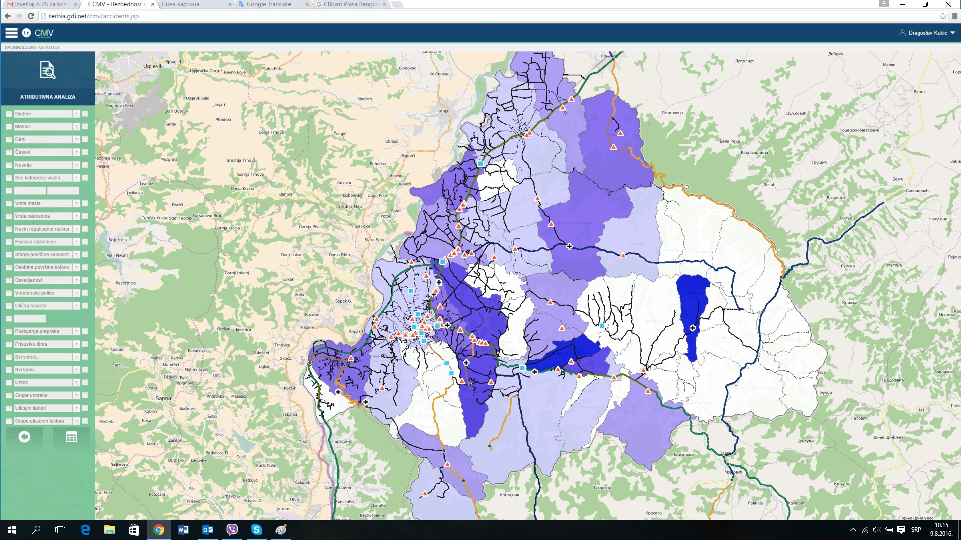
1.
Podaci o saobraćajnim nezgodama
i učesnicima
2.

Slide 6
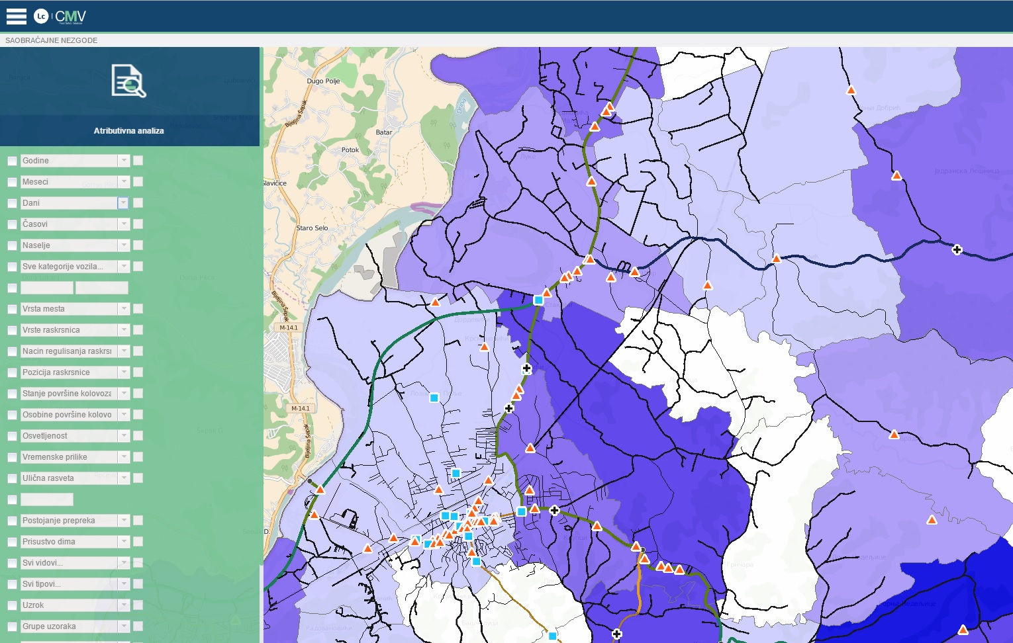
1.
Podaci o saobraćajnim nezgodama
i učesnicima
2.

Slide 7
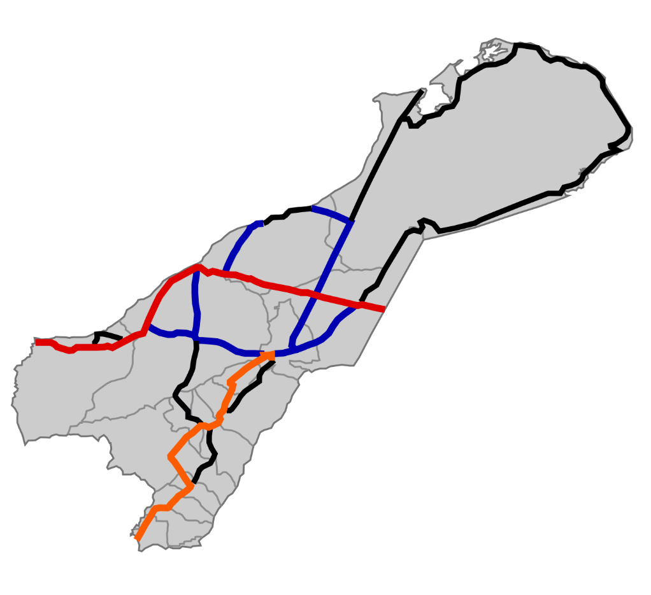
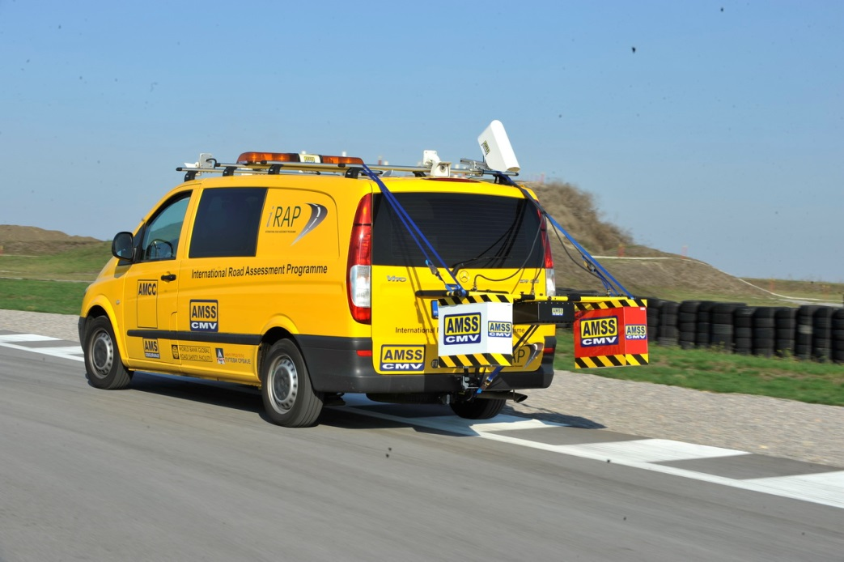
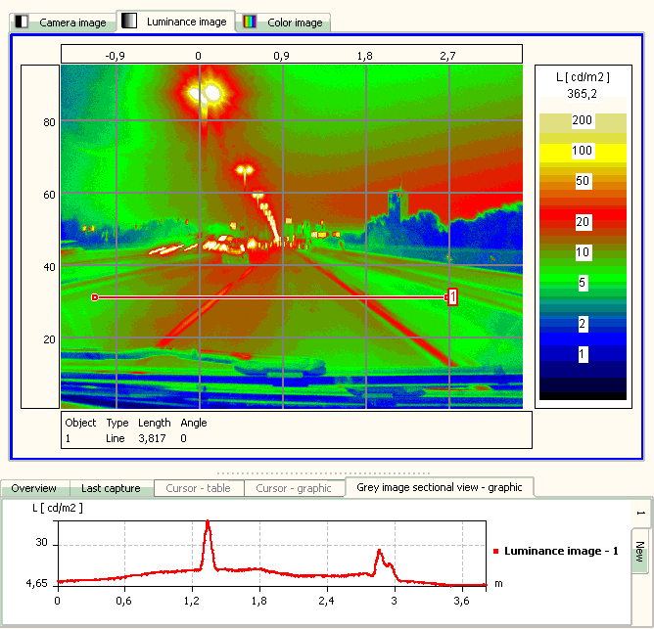
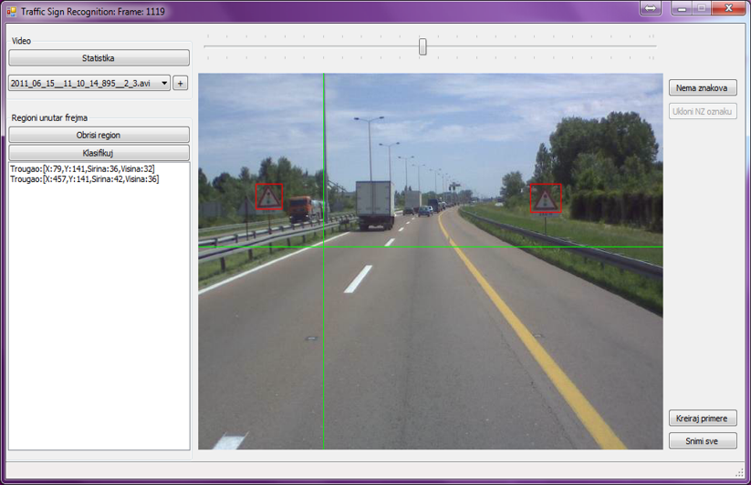
3.
Podaci o putevima
Putevi, Izvor: AMSS-CMV, JPPS, MUP-USP, lokalne samouprave…
Referentni sistem državnih puteva (deonice, čvorovi), PGDS, Izvor: JPPS i MUP-USP
Izlazni podaci – rezultati iz VIDA softvera (iRAP)
Izvor: AMSS-CMV
Ocena bezbednosti puta, Izvor: AMSS-CMV
Katastar saobraćajnih znakova, Izvor: AMSS-CMV
Kvalitet saobraćajne signalizacije (vidljivost, refleksija, klasa…), Izvor: AMSS-CMV
Kvalitet osvetljenja, Izvor: AMSS-CMV
(Osvetljenje puteva, pešački prelazi, trotoari itd.)
Izvor: AMSS-CMV
Stanje kolovozne konstrukcije
Izvor: AMSS-CMV ltd.

Slide 8
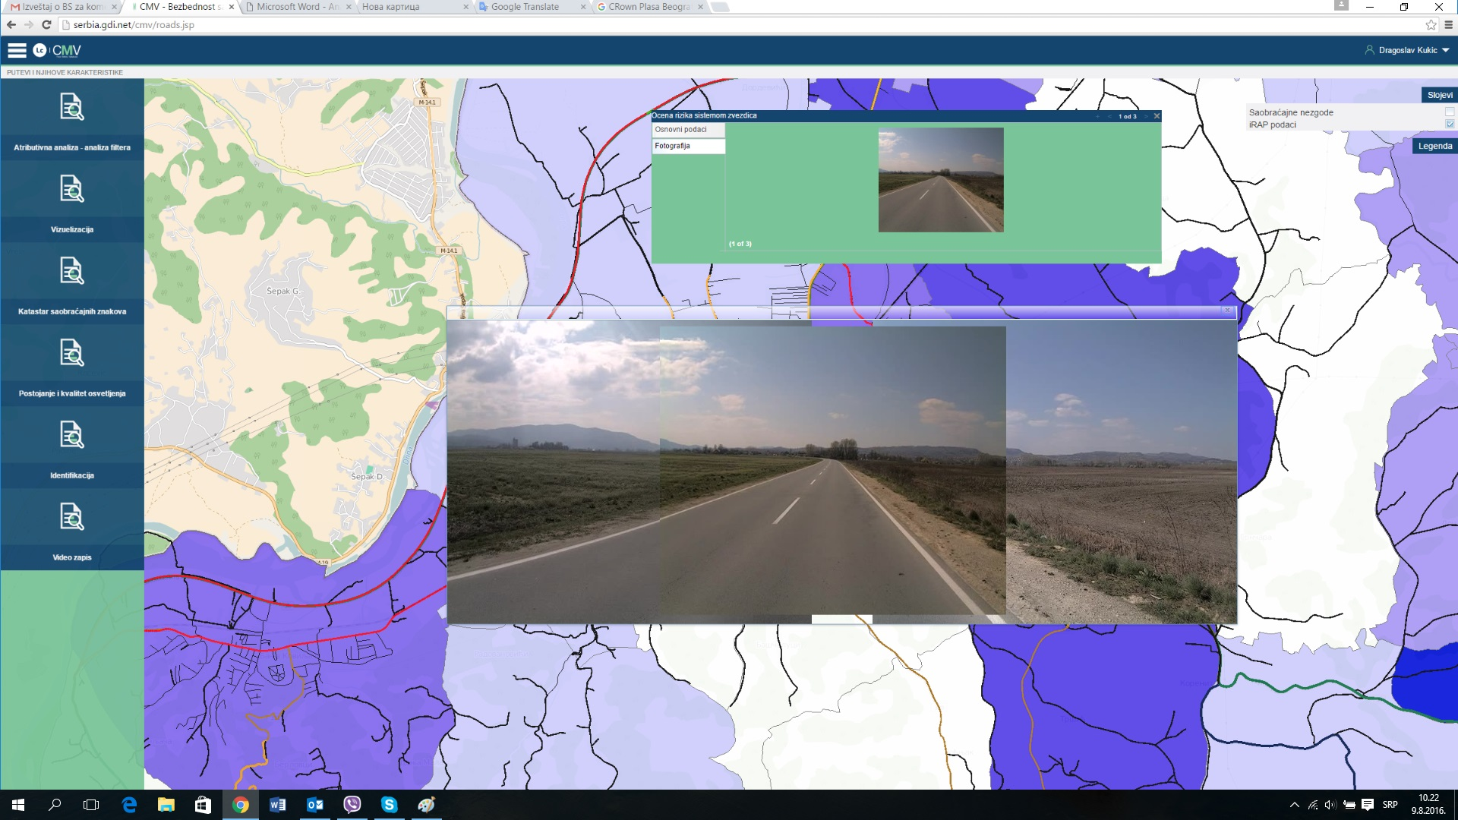
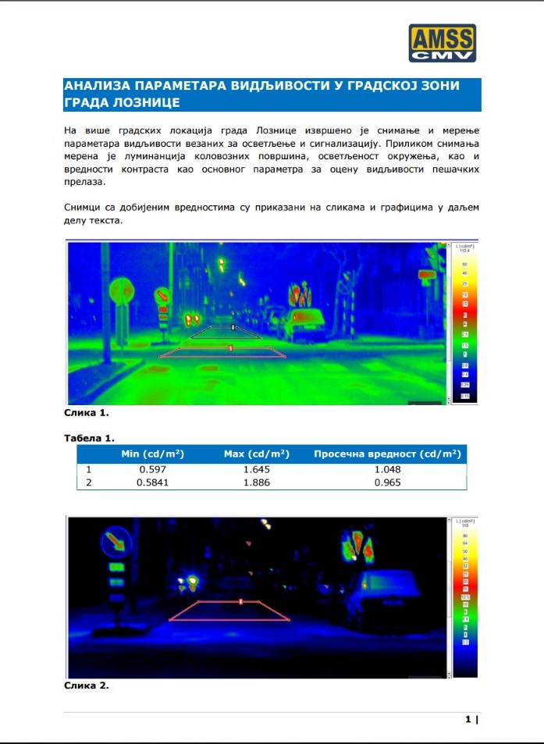
Podaci o putevima – Karakteristike
puteva sa aspekta
bezbednosti saobraćaja
3.
Parametri VIDLJIVOSTI

Slide 9
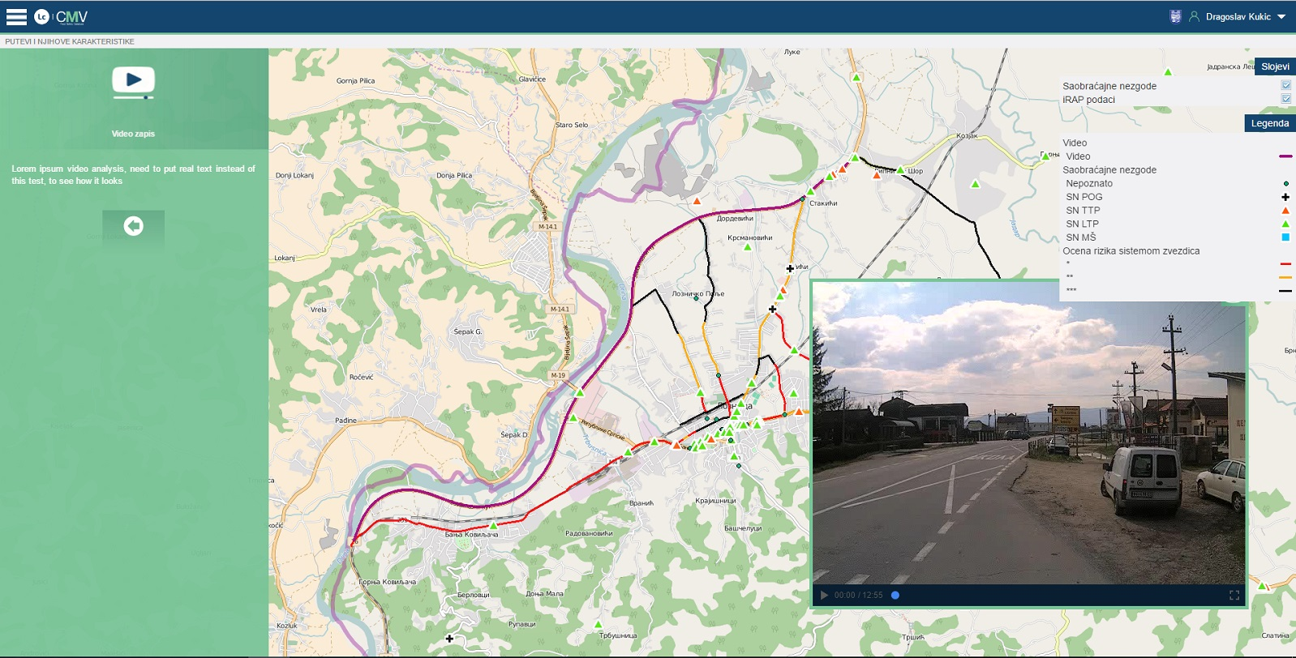
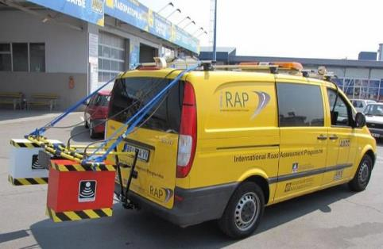
Podaci o putevima – Karakteristike
puteva sa aspekta
bezbednosti saobraćaja
3.

Slide 10
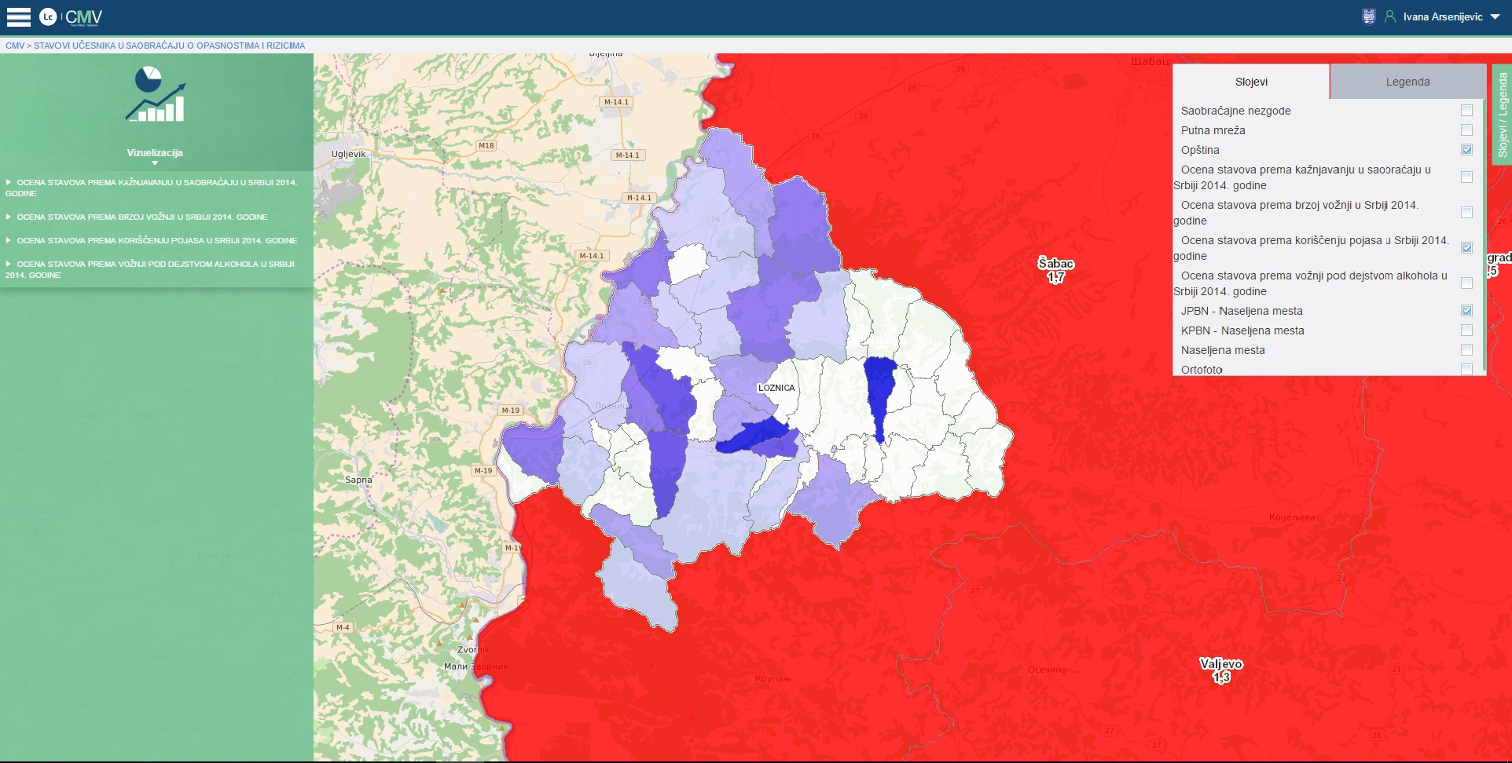
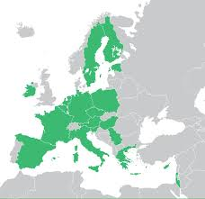

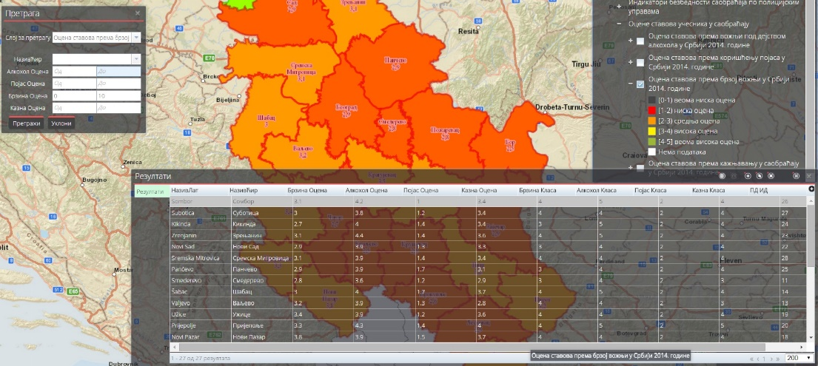
Stavovi o opasnostima i rizicima u saobraćaju
4.
Skup podataka
Socijalni stavovi o opasnostima u saobraćaju (alkohol, upotreba pojasa, prekoračenje brzine, policijska prinuda,….) Izvor: ABS za PU i AMSS-CMV za lokalne samouprave
Opisna statistika (vizuelizacija – dijagrami)
.shp fajlovi opština i policijskih uprava, administrativna podela

Slide 11
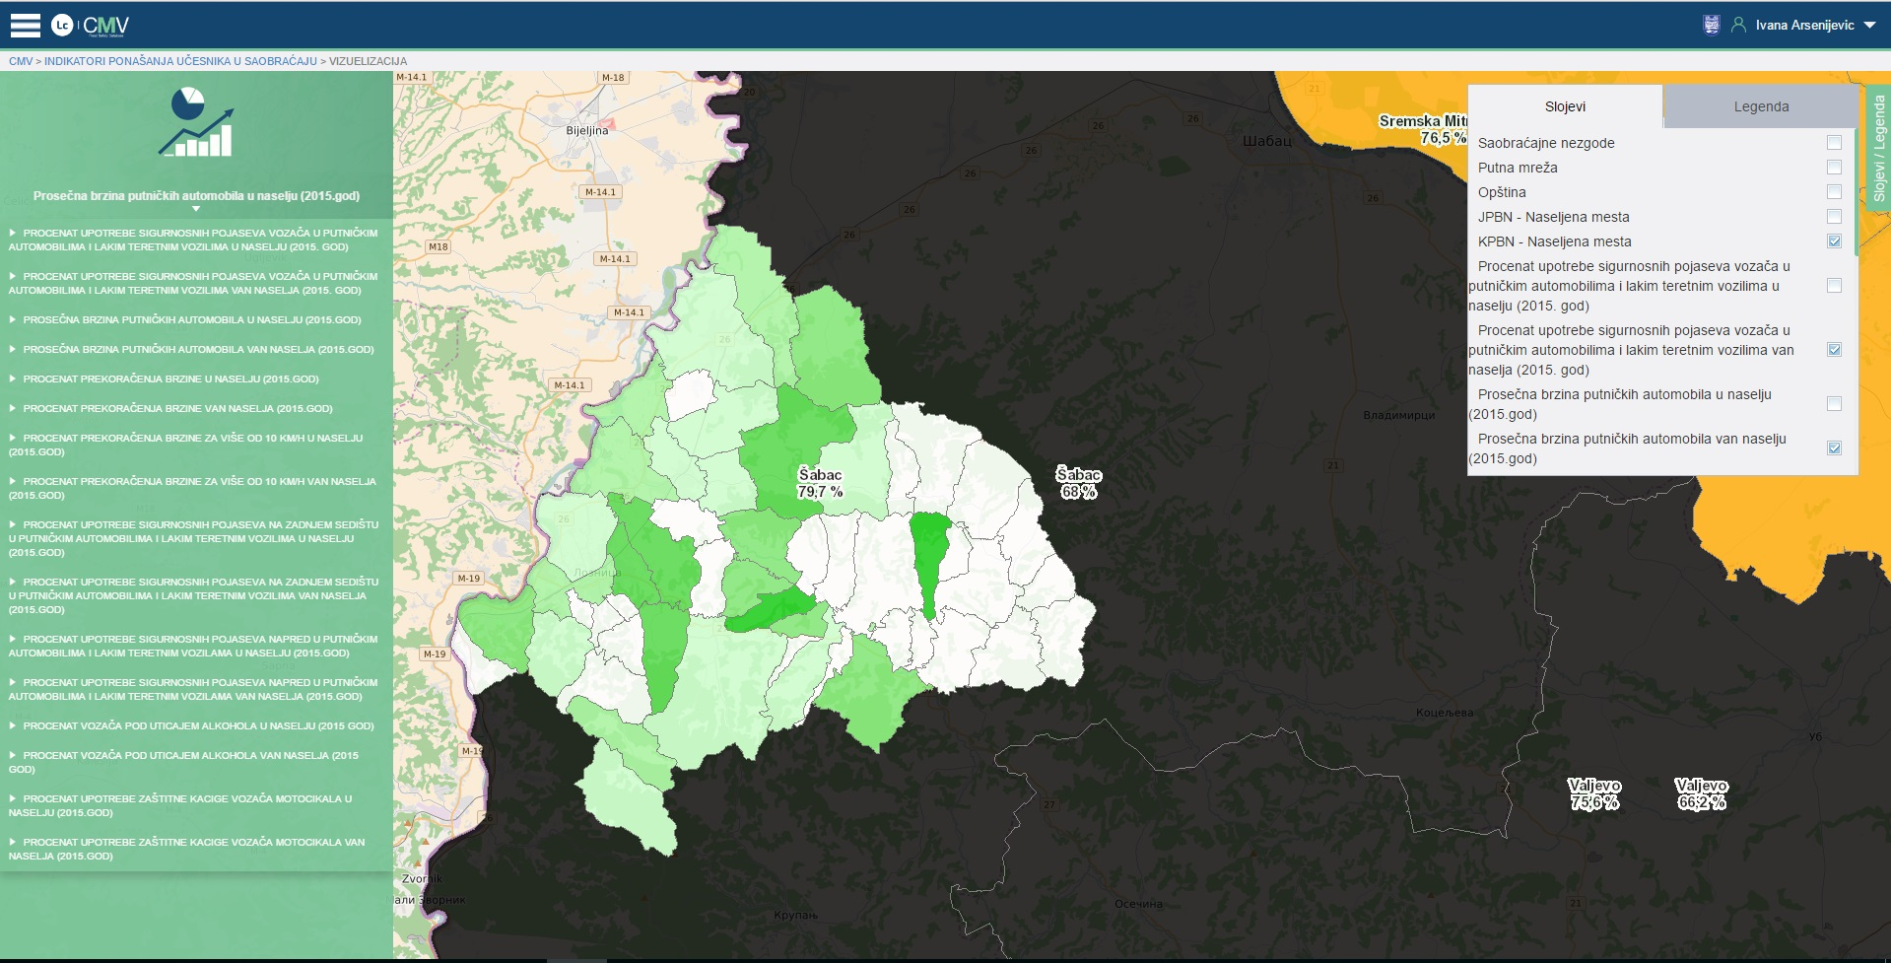


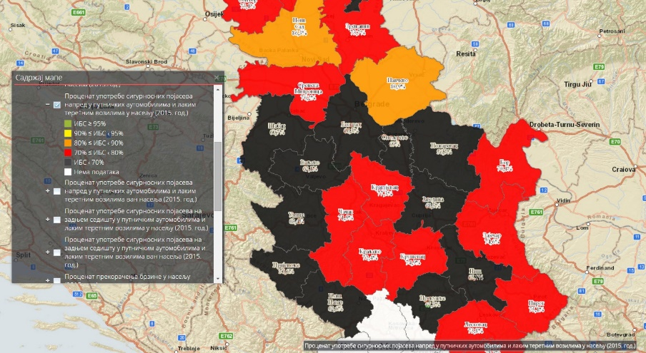


5.
Indikatori performansi
bezbednosti saobraćaja
Skup podataka
Indikatori performansi bezbednosti saobraćaja (alkohol, sigurnosni pojas, dečija sedišta, zaštitne kacige, prekoračenje brzine,….) Izvor: ABS za PU, AMSS-CMV za lokalne samouprave
Opisna statistika (vizuelizacija – dijagrami)
.shp fajlovi opština i policijskih uprava, administrativna podela

Slide 12
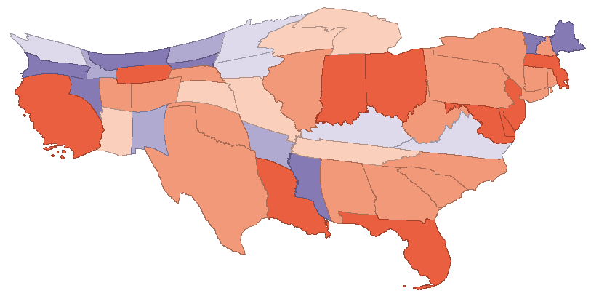
Identifikacija problema u bezbednosti saobraćaja
6.
Skup podataka
Relativni indikatori – Rizici stradanja u saobraćaju
Deskriptivna statistika (vizuelizacija – dijagrami)
Rizici stradanja u saobraćaju po opštinama, naseljenim mestima u opštinama, PU (Model D. Kukić)
Izvor: AMSS –CMV
Prostorni i atributivni podaci
Mapiranje rizika na putevima i ocena puteva sistemom zvezdica (EuroRAP, iRAP)
Izvor: AMSS –CMV
Prostorni i atributivni podaci

Slide 13
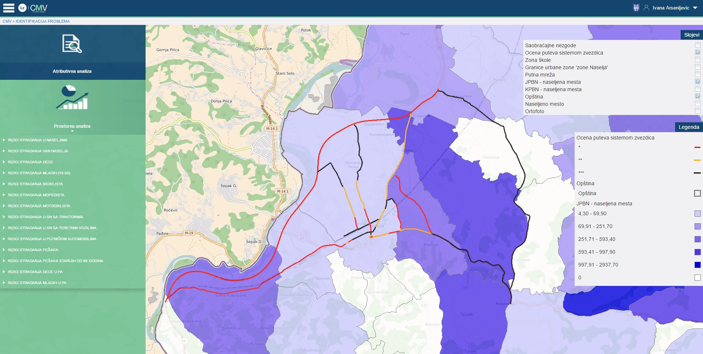
Identifikacija problema u bezbednosti saobraćaja
6.
Skup podataka

Slide 14
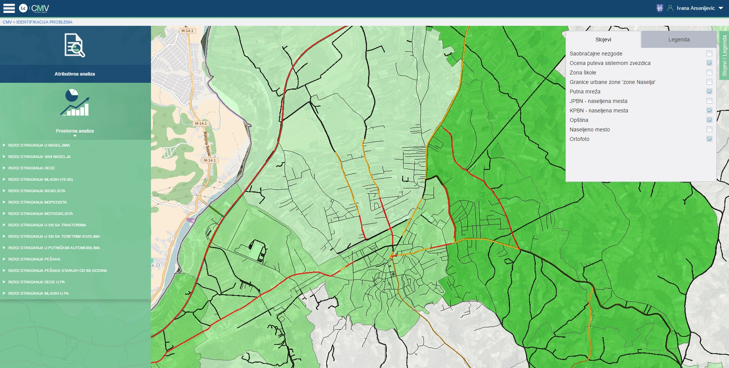
Identifikacija problema u bezbednosti saobraćaja
6.
Skup podataka

Slide 15
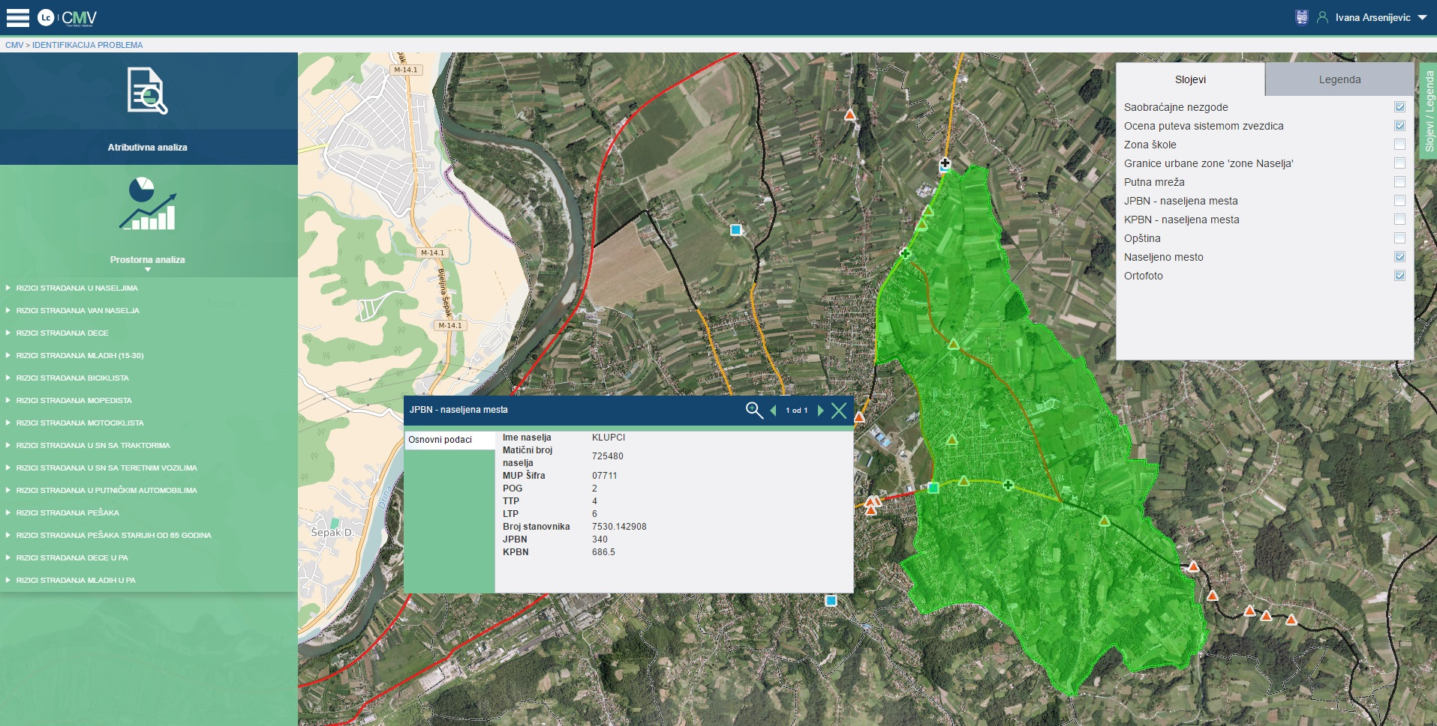
Identifikacija problema u bezbednosti saobraćaja
6.
Skup podataka

Slide 16
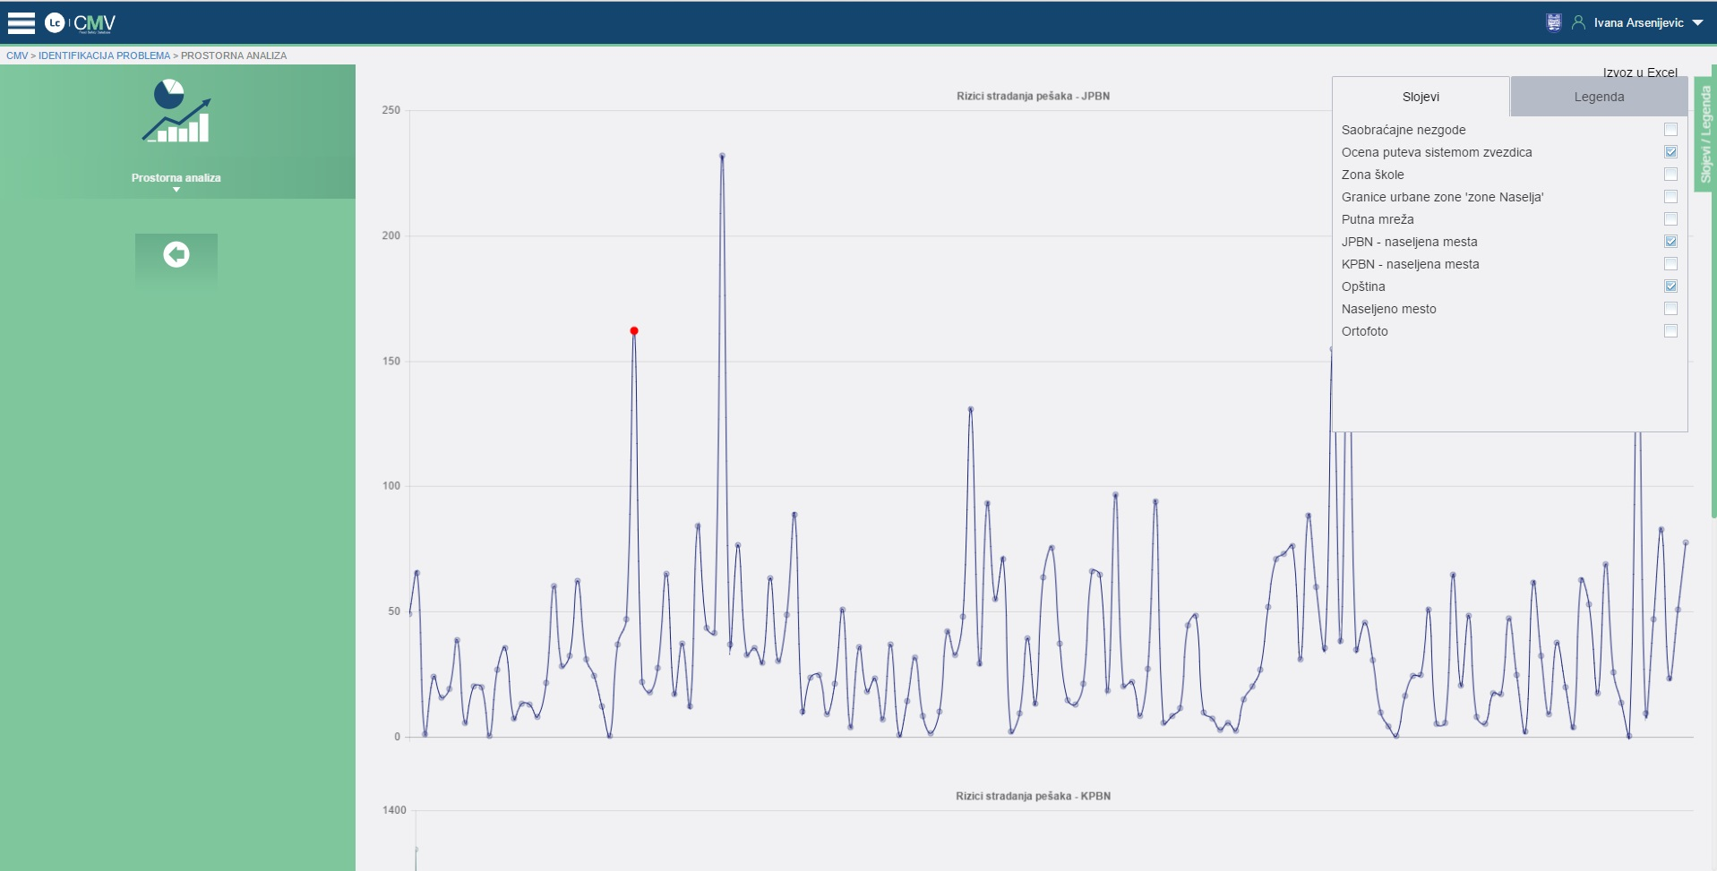
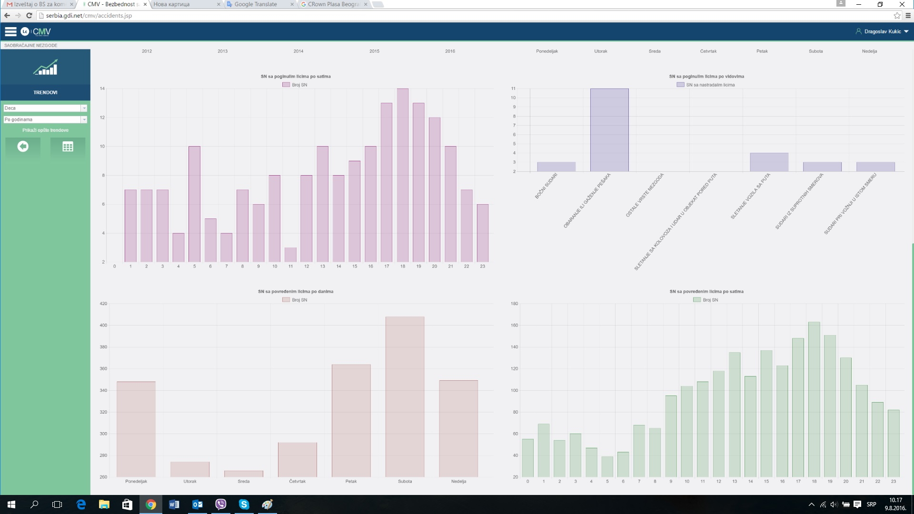
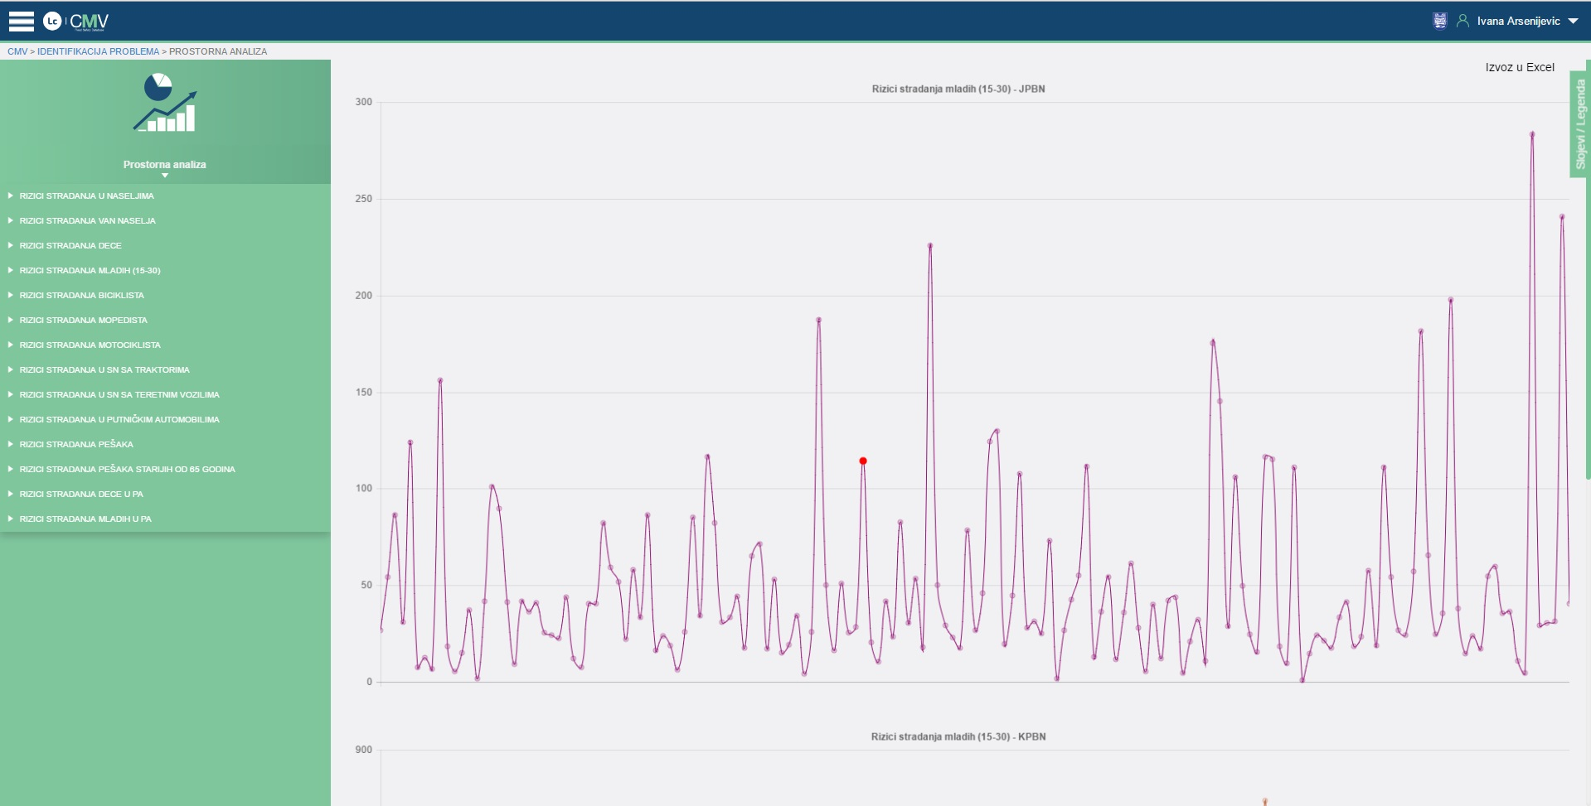
Primeri grafičkih rezultata u aplikaciji

Slide 17


Uspeh u upravljanju bezbednošću saobraćaja
KVALITETNE BAZE PODATAKA O OBELEŽJIMA BEZBEDNOSTI SAOBRAĆAJA
RAZVOJ LOKALNIH BAZA PODATAKA
DEFINISANJE STANDARDA ZA PRAĆENJE STANJA BEZBEDNOSTI SAOBRAĆAJA U LOKALNIM SAMOUPRAVAMA

Slide 18


V Međunarodna konferencija
„BEZBJEDNOST SAOBRAĆAJA U LOKALNOJ ZAJEDNICI“
V International conference
„ROAD SAFETY IN LOCAL COMMUNITIES“
HVALA NA PAŽNJI!
27 - 28. oktobar 2016. godine, Banja Luka

